Slide 1
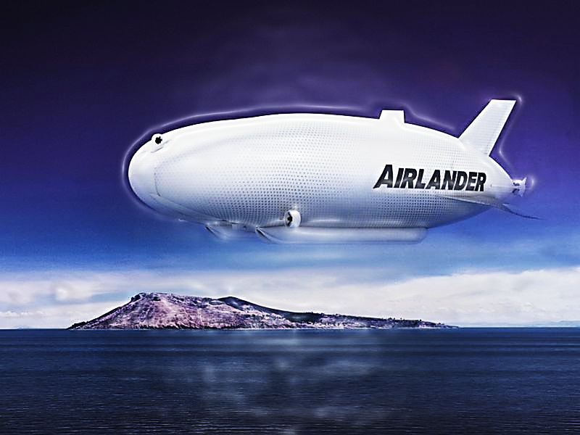
Airlander 6
Tavola realizzata da Andrea Marino per l’esame Controlli Automatici
a.a. 2019/2020

Slide 2


Pianificazione ottima
L’obiettivo è quello di pianificare gli ingressi per raggiungere, partendo da quota 500 m, quota 550 m per poi mantenerla. A questo corrisponde una temperatura interna di
$$\overline{Ti}=\frac{Te(550)}{1−\frac{m_{0}}{ρ(550)∗V}}−Ti_{eq}$$
Nel sistema di riferimento traslato questo corrisponde a
$$x_{0}=\left(\begin{matrix}0 \\ 0 \\ 0\end{matrix}\right) x_{f}=\left(\begin{matrix}0.6085 \\ 50 \\ 0\end{matrix}\right)$$

Slide 3
Pianificazione ottima
Questa pianificazione viene realizzata in diverse modalità
Pianificazione senza vincoli;
Pianificazione con vincoli sull’ingresso;
Pianificazione che minimizza le differenze degli ingressi;
Pianificazione con vincoli sullo stato

Slide 4

Pianificazione senza vincoli
Imponendo lo stesso stato ai passi p-1 e p e invertendo la relazione si ottiene
$$u=R_{p}^{+}⋅\left[\left(\begin{matrix}x_{f} \\ x_{f}\end{matrix}\right)−\left(\begin{matrix}A_{d}^{p−1}⋅x_{0} \\ A_{d}^{p}⋅x_{0}\end{matrix}\right)\right]$$

Slide 5

Pianificazione con vincoli sull’ingresso
Bisogna considerare che la soluzione può non avere senso fisico in quanto esistono limiti fisici che non possono essere superati:
al più i bruciatori possono essere spenti, quindi
$$u_{min}=−u_{eq}$$
I bruciatori non possono erogare energia infinita, quindi
$$u_{max}=100 \text{J}$$
L’algoritmo utilizzato prevede di incrementare il numero di passi necessari per la pianificazione fin quando non vengono rispettati i vincoli.

Slide 6
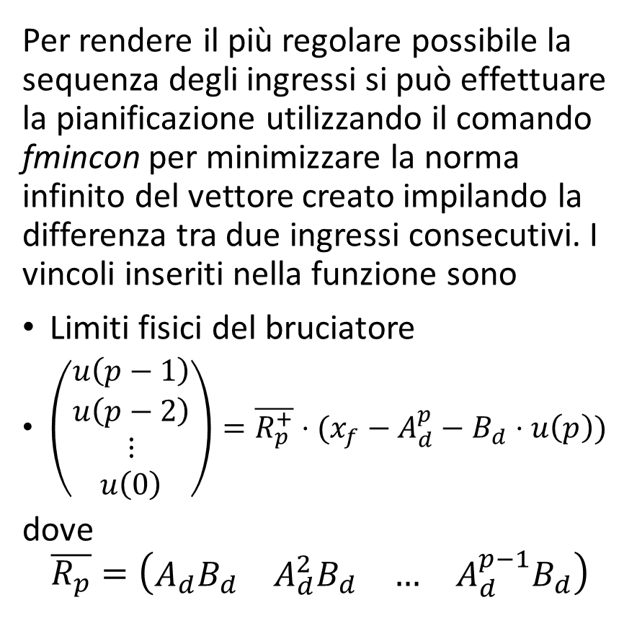
Pianificazione che minimizza le differenze degli ingressi
Per rendere il più regolare possibile la sequenza degli ingressi si può effettuare la pianificazione utilizzando il comando fmincon per minimizzare la norma infinito del vettore creato impilando la differenza tra due ingressi consecutivi. I vincoli inseriti nella funzione sono
Limiti fisici del bruciatore
$\left(\begin{matrix}u\left(p−1\right) \\ u\left(p−2\right) \\ \begin{aligned}⋮ \\ u\left(0\right)\end{aligned}\end{matrix}\right)=\overline{R_{p}^{+}}⋅(x_{f}−A_{d}^{p}−B_{d}⋅u\left(p\right))$
dove
$$\overline{R_{p}}=\left(\begin{matrix}A_{d}B_{d} & A_{d}^{2}B_{d} & … & A_{d}^{p−1}B_{d}\end{matrix}\right)$$

Slide 7

Pianificazione con vincoli sullo stato
Un altro possibile vincolo è sulla massima variazione di temperatura, la quale non si vuole che sia superiore in modulo ad 1° per non avere perdite eccessive e minimizzare la quantità di carburante necessaria.
Tenendo presente che
$$𝒴=𝒪⋅𝒳+ℋ⋅𝓊$$
la funzione utilizzata è sempre fmincon con l’aggiunta del limite

